Slide 1

AIR Quality Predictor
17 de diciembre de 2021
Pablo Ariño, Marcos Cedenilla, Jorge De La Rosa, Álvaro Laguna, Alejandro Rasero

Slide 2
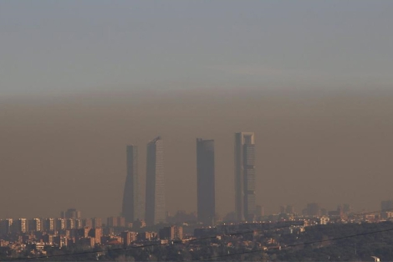
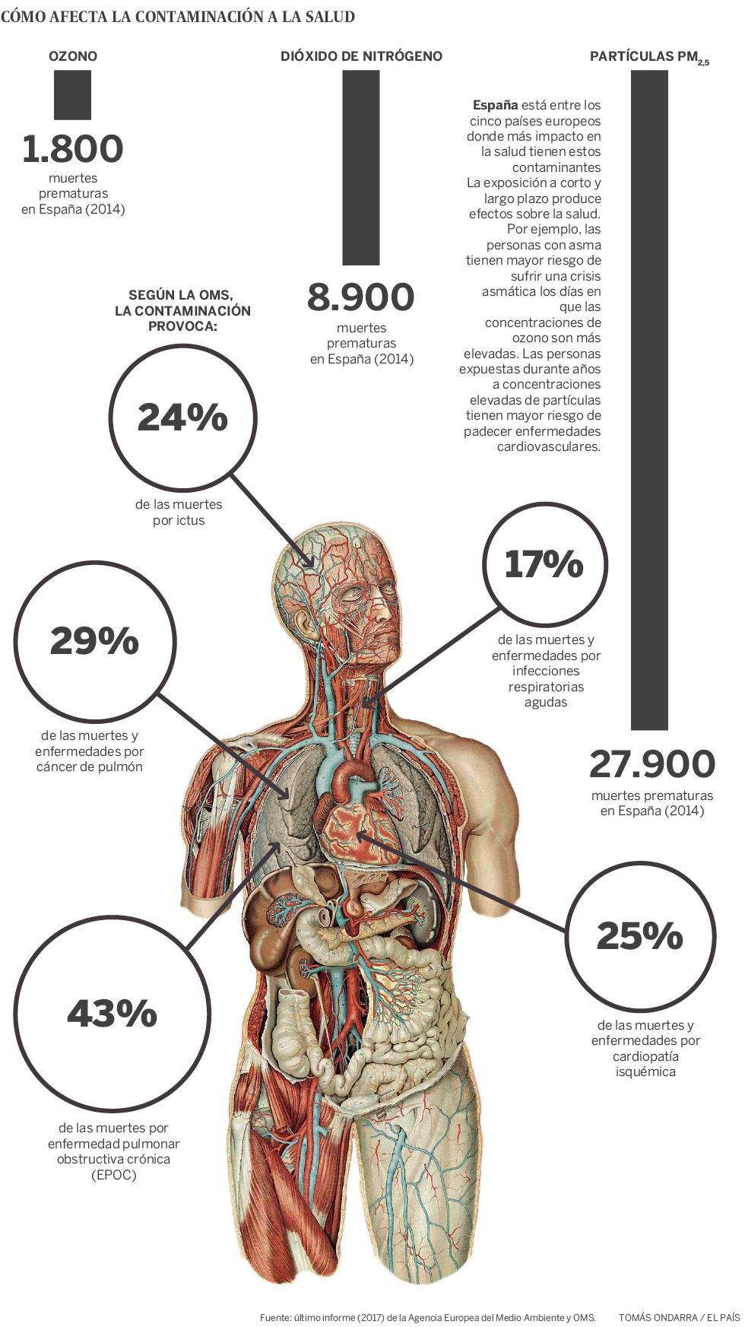
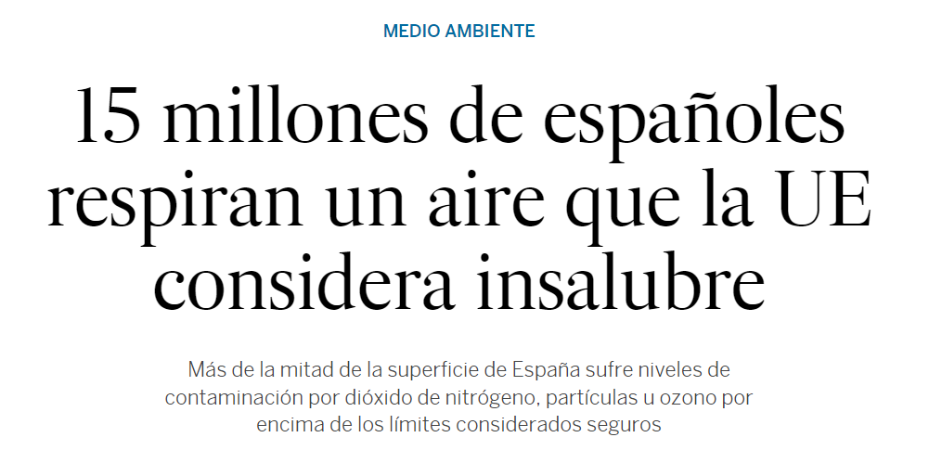
Fuente: EL PAÍS

Slide 3
Índice
Datasets usados
Licencias
Análisis de datos
Ontología
Limpieza de datos
Mapping
Aplicación final

Slide 4
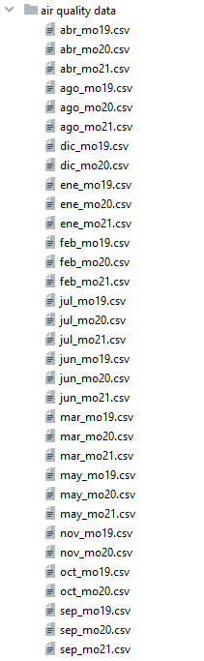
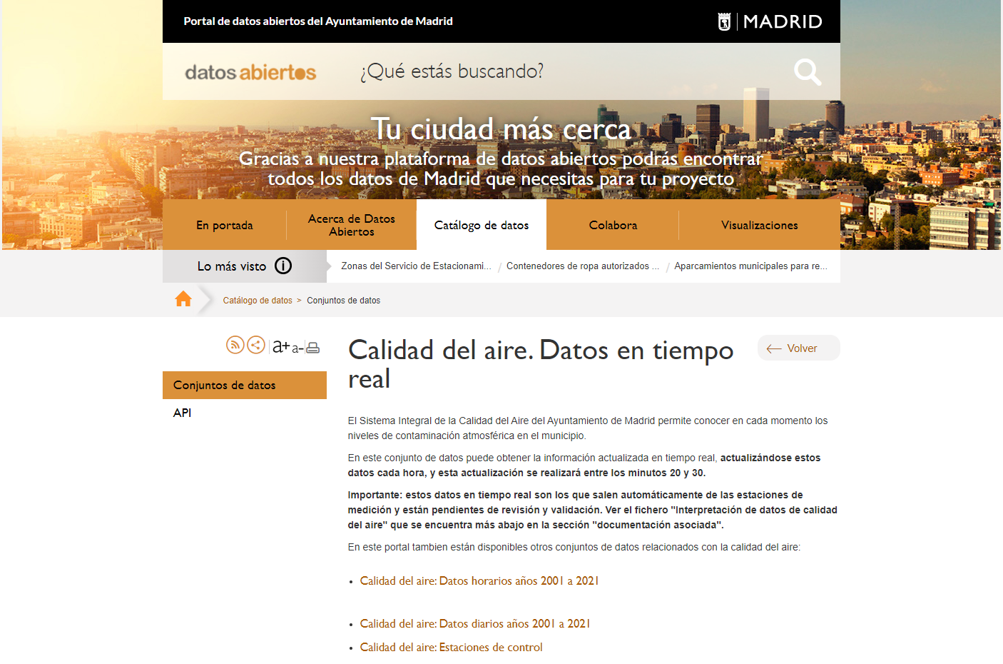
Datasets usados
https://datos.madrid.es/portal/site/egob

Slide 5
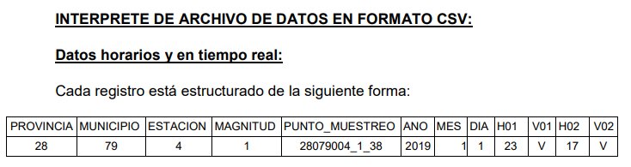

Slide 6
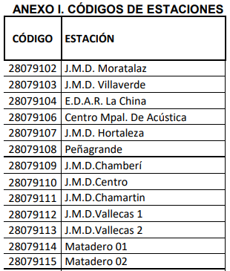
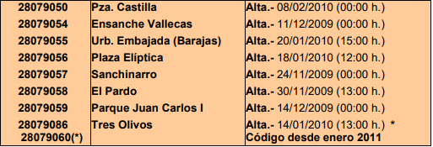

Slide 7
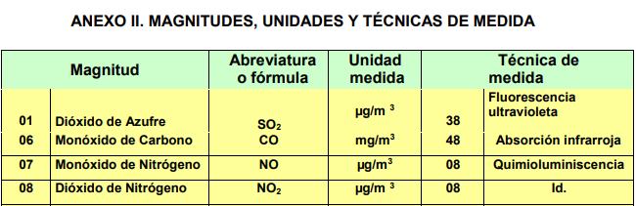
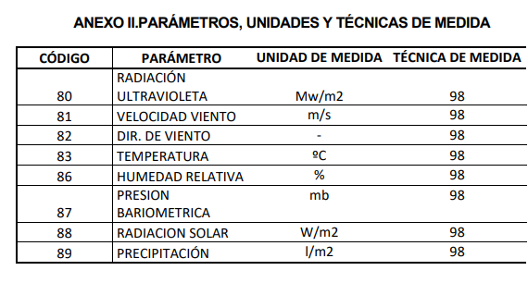

Slide 8
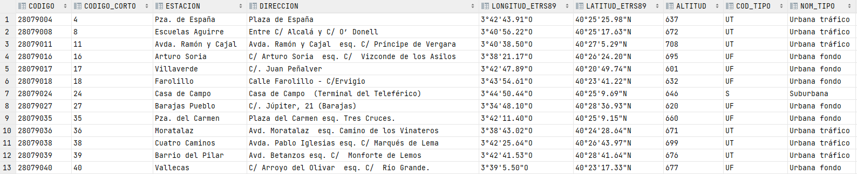
Información de las estaciones de control:

Slide 9




Licencia
Datos de calidad del aire
Datos meteorológicos de Madrid
Datos de las estaciones de medición
https://creativecommons.org/licenses/by-nc-sa/4.0/

Slide 10
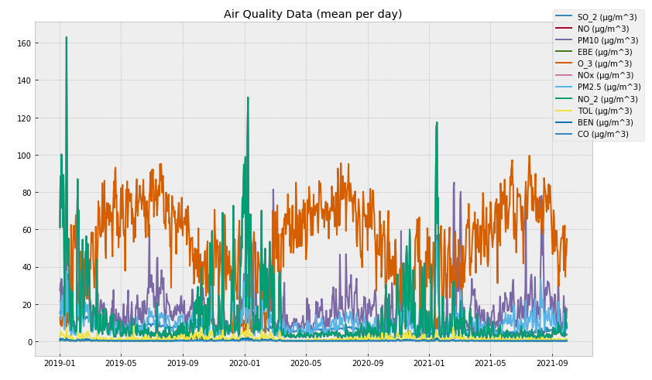
Análisis de datos

Slide 11
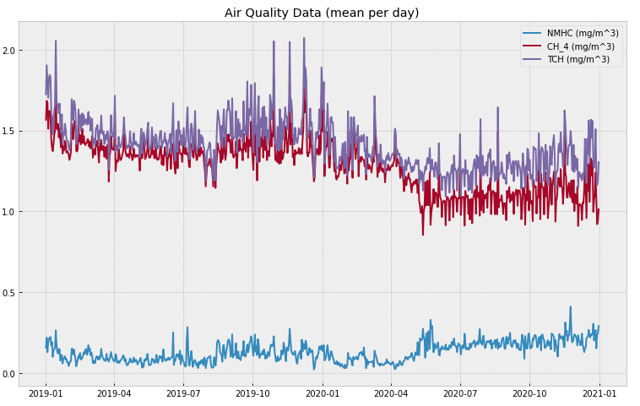
Análisis de datos

Slide 12
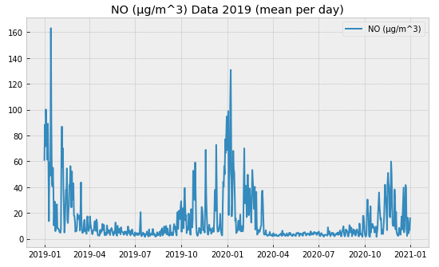
Análisis de datos.

Slide 13
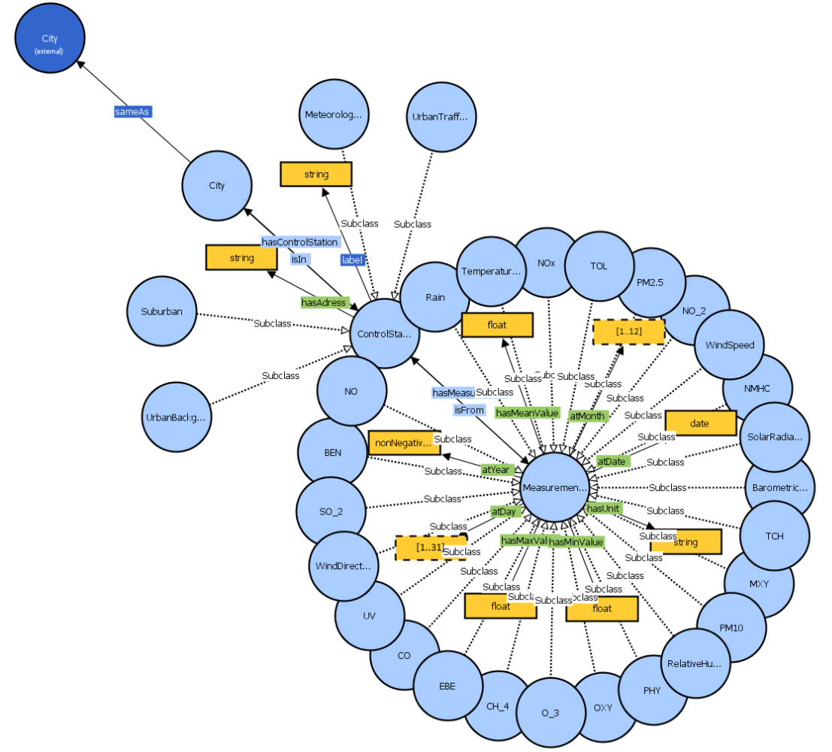
Ontología

Slide 14
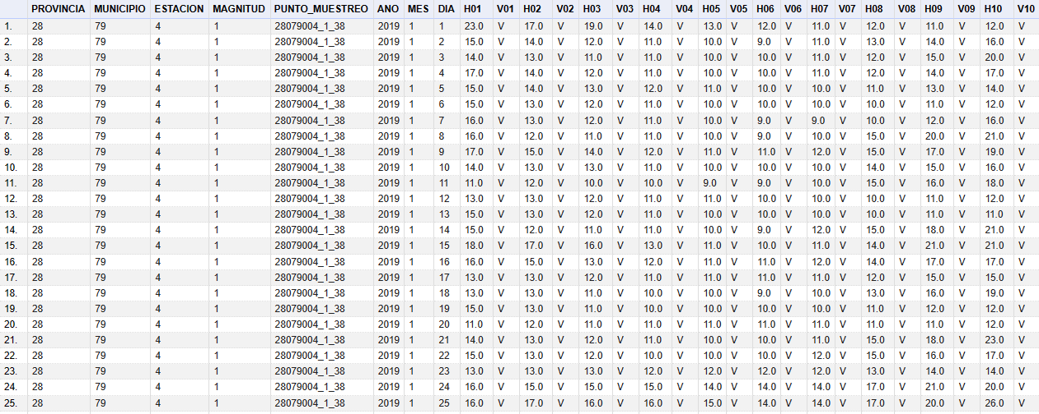
Limpieza de datos

Slide 15
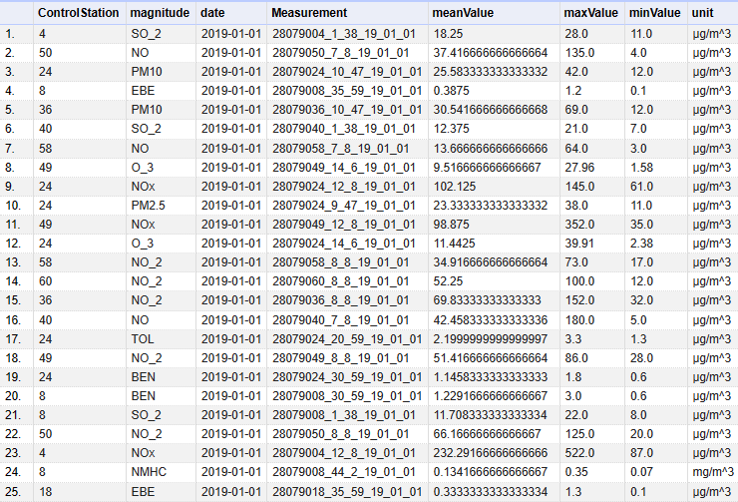
Limpieza de datos.

Slide 16
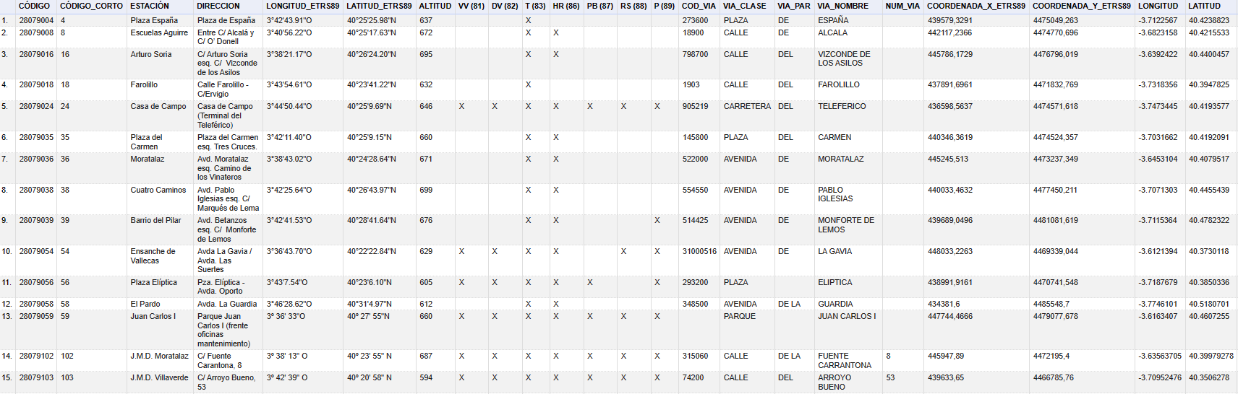
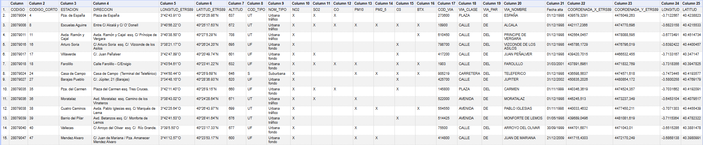
Limpieza de datos

Slide 17
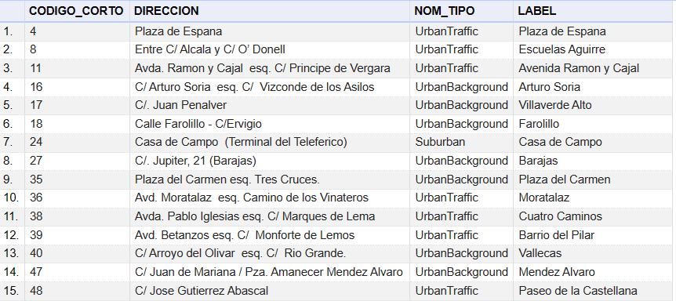
Limpieza de datos.

Slide 18
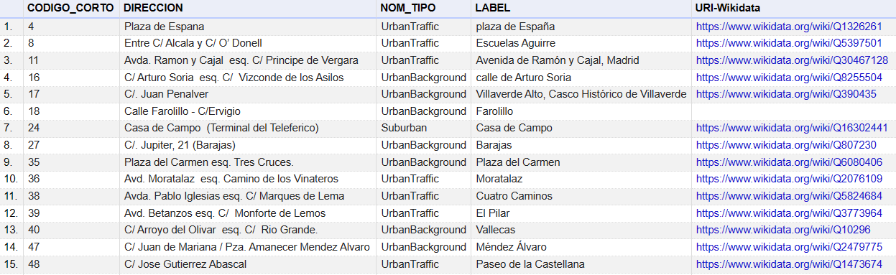
Linkeado de datos en el CSV.

Slide 19
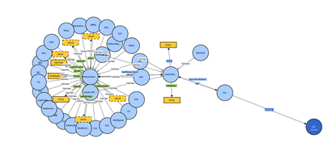
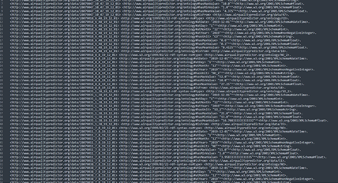
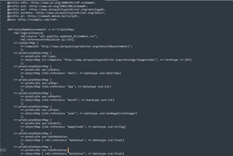
Mapping

Slide 20
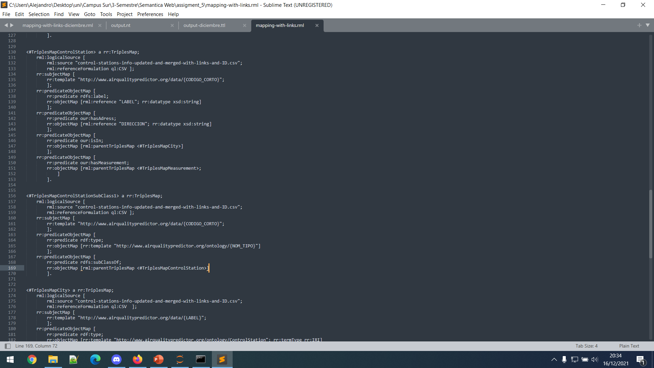
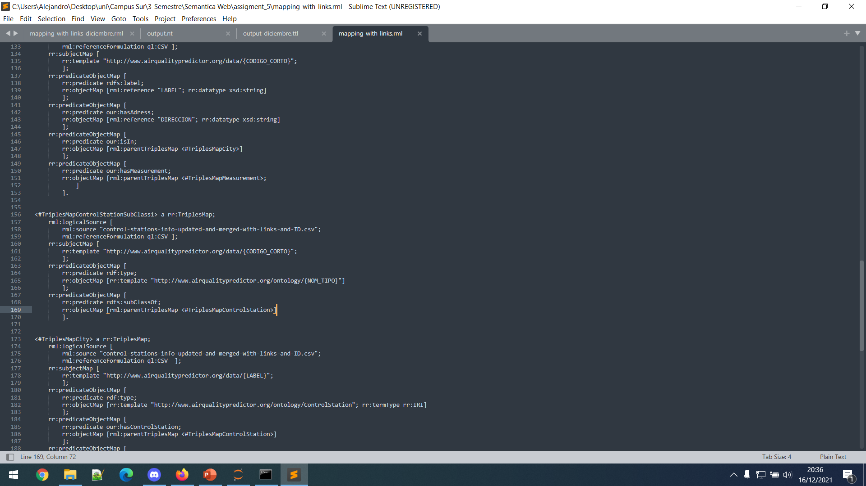
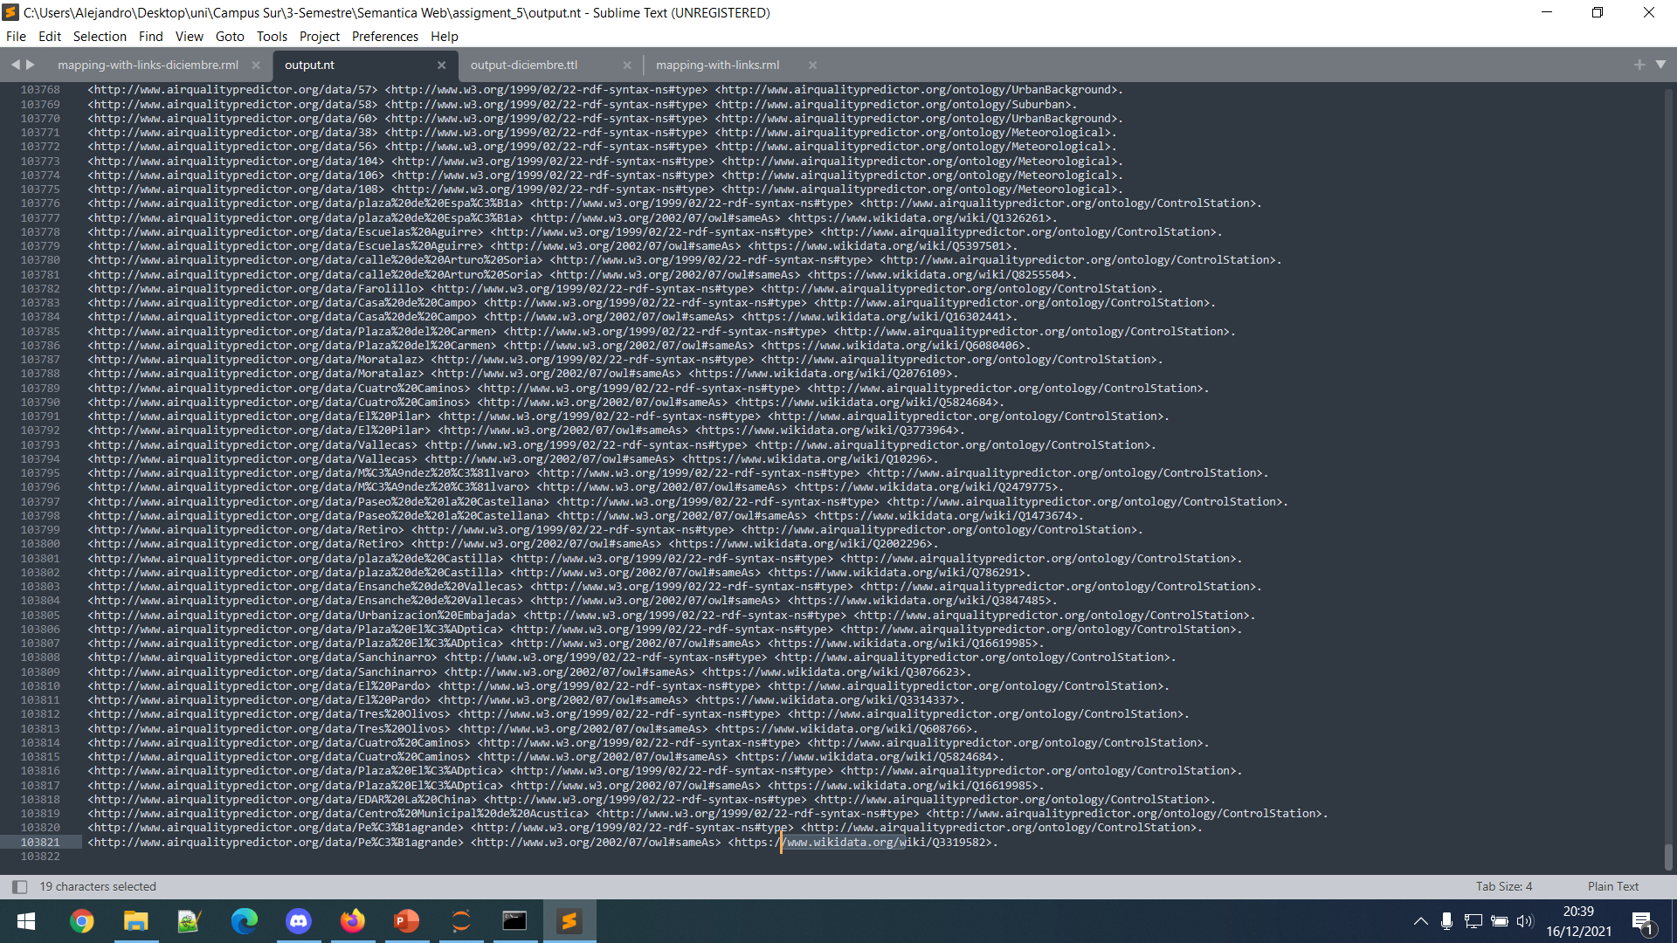
Características específicas de nuestro mapping
Formado por seis triplesMap.
Enlazado con wikidata.
Los datos provienen de varios csv.

Slide 21
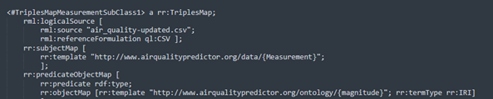
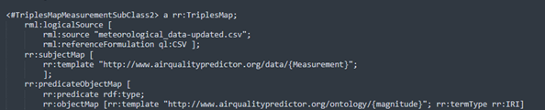
Principales dificultades en el mapping
Dos datasets diferentes necesitan dos TriplesMap diferentes.
Gran cantidad de cambios realizados para ajustarnos a los datos y la ontología

Slide 22
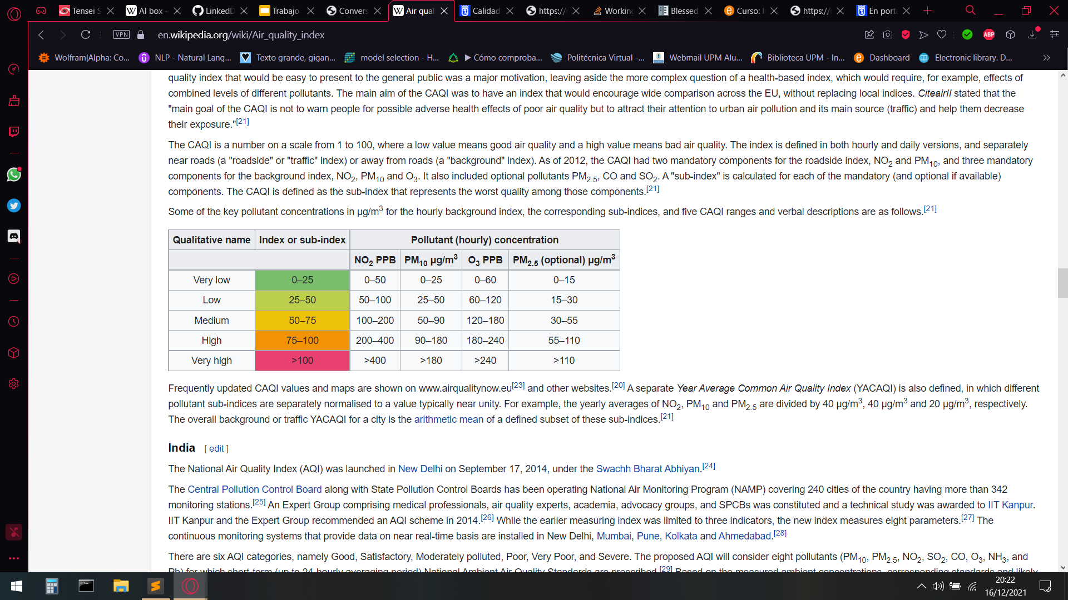
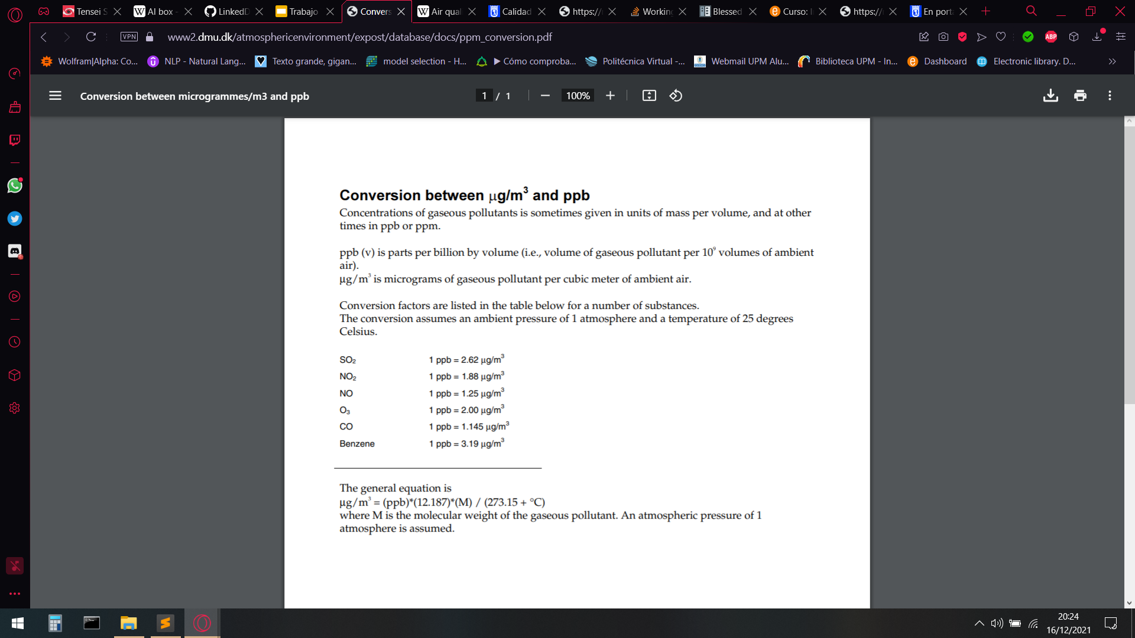
Aplicación desarrollada

Slide 23
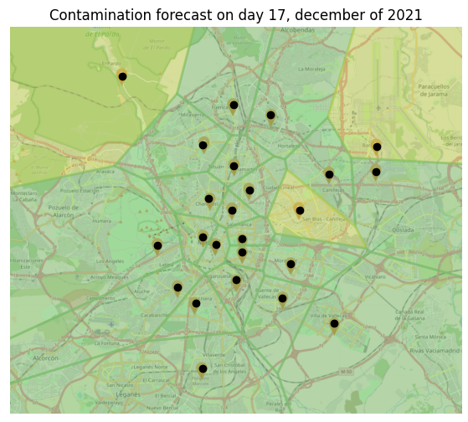
Aplicación desarrollada

Slide 24
¡GRACIAS!

